Slide 1
PDS
SDN
NFV
Computer Vision
11_3. Respon frekuensi Rendah Transistor BJT dan FET
https://github.com/siagianp
https://www.youtube.com/@AmelOline/videos
https://github.com/amelcharolinesgn2/IoT_simulator-mqtt-NodeRed
https://github.com/amelcharolinesgn2/Cloud-Infrastructures
https://github.com/amelcharolinesgn2/ClouD-Infrastructure-SISKA-2025
Notes:
http://www.sophphx.caltech.edu/Physics_5/Experiment_6.pdf
https://ocw.mit.edu/ans7870/RES/RES.6-010/MITRES_6-010S13_comchaptrs.pdf

Slide 2
Respon frekuensi Rendah transistor BJT dan FET
Capaian :
Mengerti respon frekuensi rendah
Mengetahui model penguat di daerah frekuensi rendah
Mampu menghitung frekuensi rendah
Mampu memilih konfigurasi penguat yang tepat berdasarkan spesifikasi respon frekuensi yang diiinginkan
https://unacademy.com/lesson/low-frequency-analysis-of-bjt-amplifier/5TUKWO6Z
Notes:
https://unacademy.com/lesson/low-frequency-analysis-of-bjt-amplifier/5TUKWO6Z

Slide 3
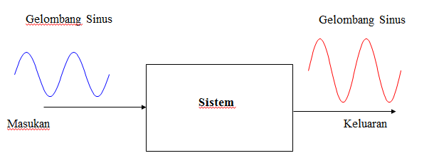
Respon frekuensi ::> sebuah representasi dari respon sistem terhadap input sinusoidal pada frekuensi yang bervariasi
Karakteristik respon frekuensi suatu sistem dapat diperoleh secara langsung dari fungsi alih sinusoida

Slide 4
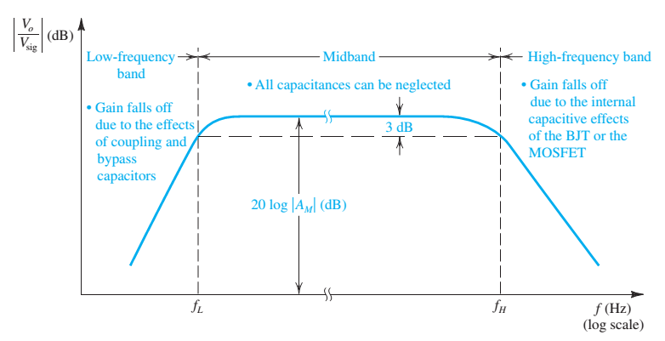
Karakteristik Respon Frekuensi
Kapasitor
eksternal
Kapasitor
internal

Slide 5
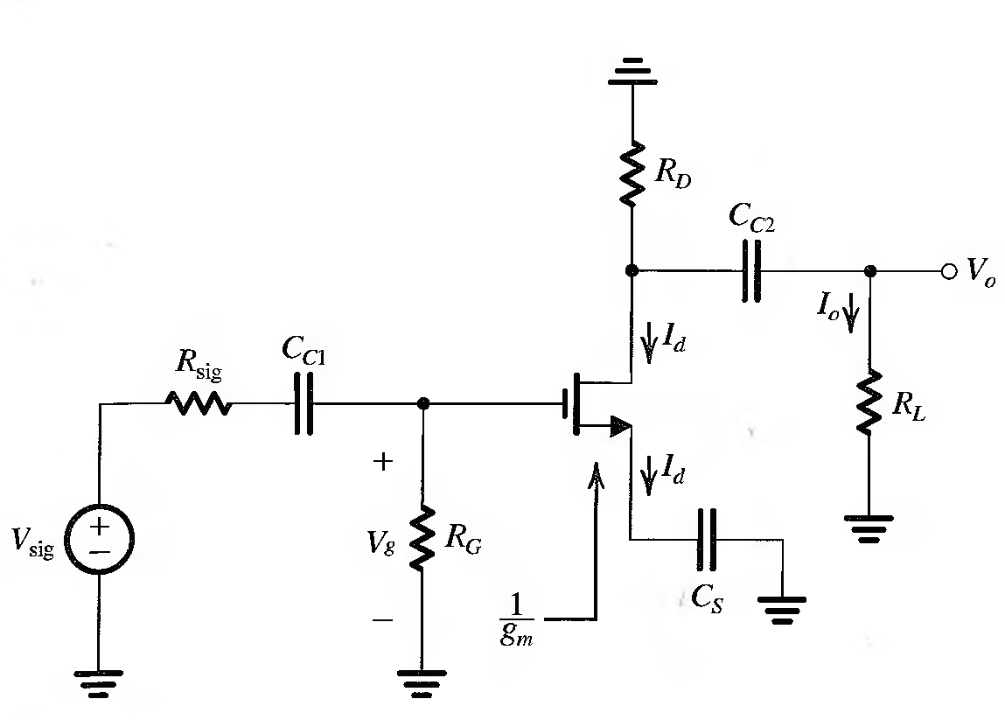
Respon Frekuensi Rendah

Slide 6
Analisis sama seperti sinyal ac kecil dengan asumsi rd diabaikan karena pengaruh frekuensi rendah sangat tidak signifikan terhadap rd.
Pada saat meninjau salah satu kapasitor diasumsikan kapasitor lainnya dibuat hubung singkat atau short circuit.

Slide 7
Rangkaian Ekivalen JFET Sinyal ac Kecil (model T)

Slide 9
Tinjau CC1

Slide 11
Tinjau Cs

Slide 13
Tinjau CC2

Slide 15
Sehingga saat semua kapasitor bergabung secara bersama maka :

Slide 16
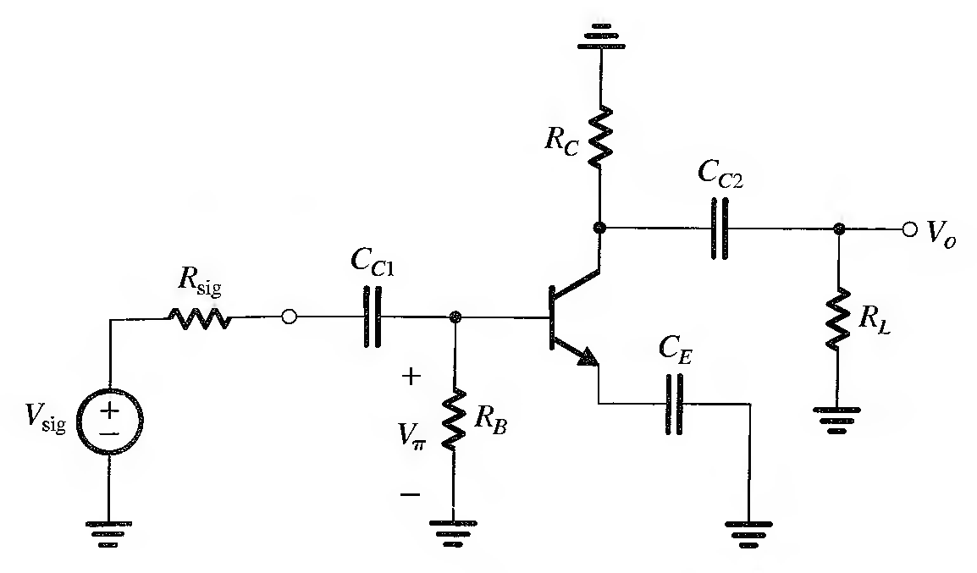
Respon Frekuensi Rendah

Slide 17
Analisis sama seperti sinyal ac kecil dengan asumsi ro diabaikan karena pengaruh frekuensi rendah sangat tidak signifikan terhadap ro.
Asumsi saat meninjau di kapasitor tertentu kapasitor lainnya dibuat hubung singkat

Slide 19
Tinjau Kapasitor CC1

Slide 20
Tinjau Kapasitor CC2

Slide 21
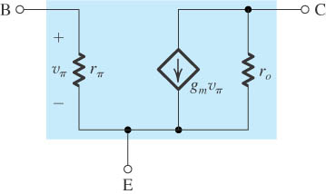
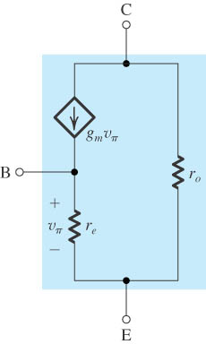

Slide 22
Tinjau Kapasitor CE
Thevenin
Notes:
re=1/gm

Slide 25
PDS
SDN
NFV
Computer Vision
Thank You !!
See the next
https://github.com/siagianp
https://www.youtube.com/@AmelOline/videos
https://github.com/amelcharolinesgn2/IoT_simulator-mqtt-NodeRed
https://github.com/amelcharolinesgn2/Cloud-Infrastructures
https://github.com/amelcharolinesgn2/ClouD-Infrastructure-SISKA-2025

Slide 26
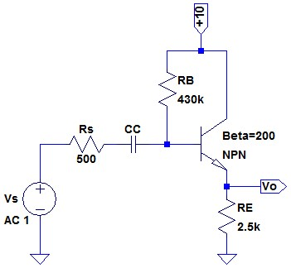
HW
Tentukan nilai C_{C} agar frekuensi cut – off bawah sekitar 15 Hz dengan ß = 200 dan r_{o} = ∞

